Slide 1

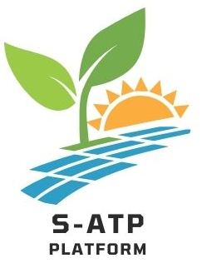
Türkiye Tarımsal Üretiminde Küresel İklim Değişikliğine Uyumlu Sürdürülebilir Tarım Teknolojileri Platformu
S-ATP
Doç. Dr. Özhan ŞİMŞEK
Erciyes Üniversitesi
23 Ağustos 2023

Slide 2












S-ATP PLATFORMU KÜNYESİ -1
TEMA : “Küresel iklim değişikliğinin tarımdaki etkilerine uyum sağlayacak ve/veya azaltacak ulusal ve uluslararası etkili teknoloji ve ürünlerin geliştirilmesi”
S-ATP Takımı
ARAŞTIRMA PROGRAMI YÖNETİCİSİ KURULUŞ APYÖK): | ERCİYES ÜNİVERSİTESİ TARIMSAL ARAŞTIRMA VE UYGULAMA MERKEZİ (ERÜTAM)
APYK | TOROS TARIM SANAYİ VE TİCARET A.Ş. (AR-GE MERKEZİ)
APYK | KAYSERİ ŞEKER FABRİKASI ANONİM ŞİRKETİ (AR-GE MERKEZİ)
APYK | TEKFEN TARIMSAL ARAŞTIRMA, ÜRETİM VE PAZARLAMA A.Ş. (AR-GE MERKEZİ)
APYK | TÜBİTAK MARMARA ARAŞTIRMA MERKEZİ (MAM)
APYK | ORTA DOĞU TEKNİK Ü. GÜNEŞ ENERJİSİ UYGULAMA VE ARAŞTIRMA MERKEZİ (ODTÜ-GÜNAM) (6550)
APYK | İSTANBUL ÜNİVERSİTESİ İleri Araştırma Laboratuvarları Uygulama ve Araştırma Merkezi
APYK | AKDENİZ ÜNİVERSİTESİ Tohumculuk ve Tarımsal Biyoteknoloji Araştırma ve Uygulama Merkezi (ATOM)
APYK | MARMARA ÜNİVERSİTESİ Üniversite-Sanayi İşbirliği Geliştirme Uygulama ve Araştırma Merkezi (USİMER)
APYK | ORTA DOĞU TEKNİK ÜNİVERSİTESİ İleri Teknolojierde Test ve Ölçüm Merkezi (MERKEZLAB)
APYK | EGE ÜNİVERSİTESİ Tohum Teknolojisi Uygulama ve Araştırma Merkezi
APYK | ÇUKUROVA ÜNİVERSİTESİ Biyoteknoloji Araştırma ve Uygulama Merkezi

Slide 3













S-ATP PLATFORMU KÜNYESİ - 2
11 Araştırma Projesi (46 Alt Proje)+Toplumsal Etki Projesi
69 Kurum/Kuruluş, 244 Araştırmacı ile
Stratejik İşbirliği Platformu
32 Üniversite (5‘i araştırma üniversitesi),
9 Özel Sektör Kuruluşu ve
19 Kamu Araştırma Merkezi
İnsan Kaynağı Kazanımları
Toplam 232 Araştırmacı
12 Yeni Araştırmacı İstihdamı
110 Bursiyer
Toplam Bütçe: 121.2 Milyon TL
Proje Başlama Tarihi:15/08/2023

Slide 4
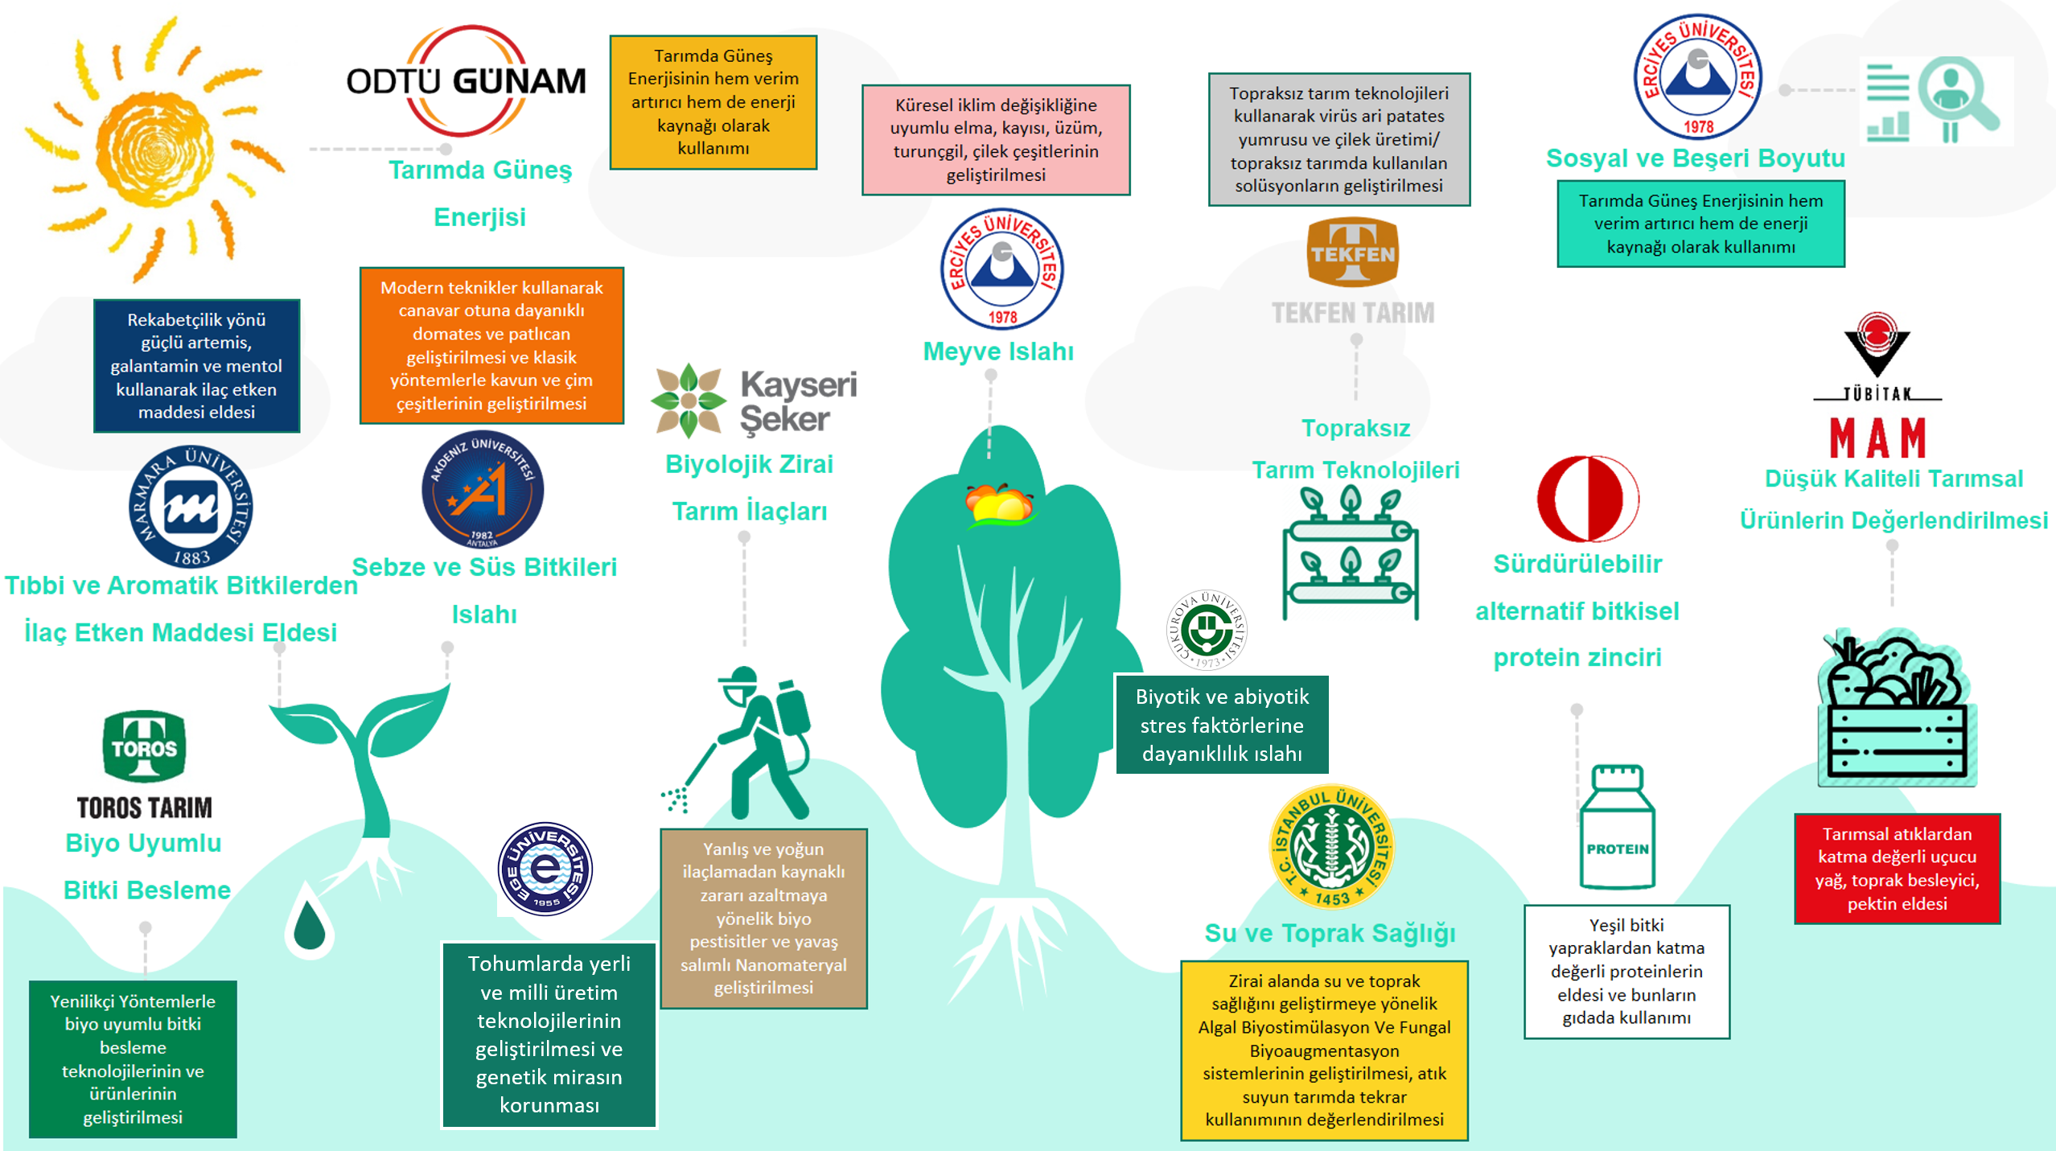
S-ATP PLATFORMU Araştırma Programı Alanları

Slide 5
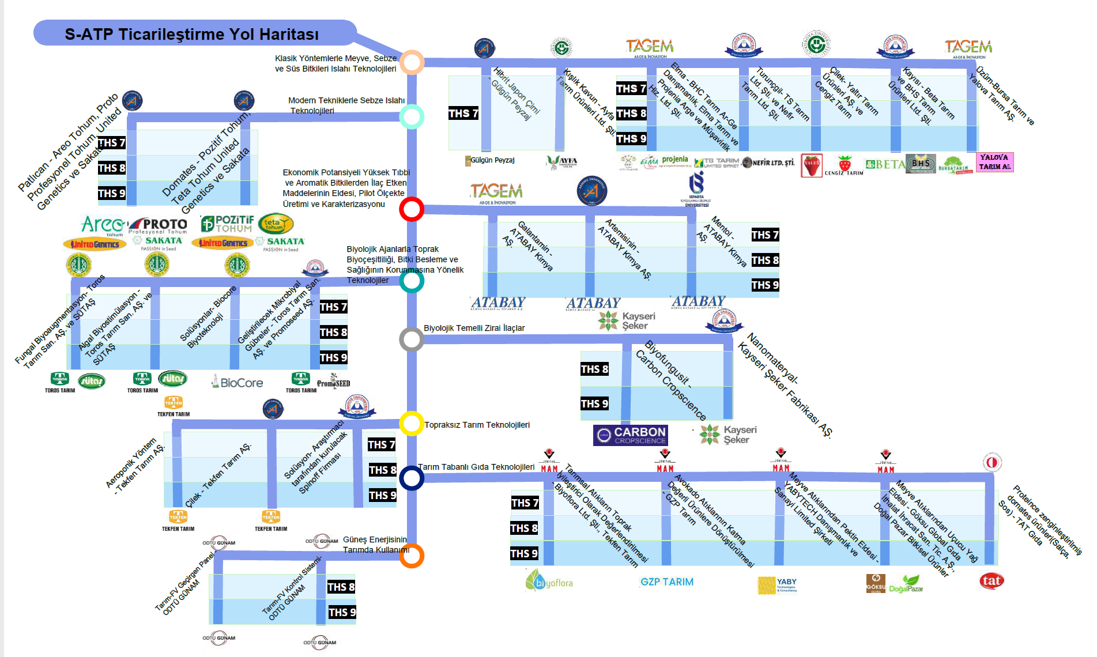
Teknoloji Kazanım Yol Haritası – Hedeflenen Ürünler (1)

Slide 6
Teknoloji Kazanım Yol Haritası – Hedeflenen Ürünler (2)
No | Çıktı Elde Edilecek Teknoloji | Çeşit/ Tohum Tescili | Varolan/ Potansiyel Patent Adayı | Faydalı Model/ Tasarım Tescili | Ortaya Çıkabilecek Yeni Ürün Sayısı | Etkileşimde Bulunulan Firma Sayısı
1 | Klasik Yöntemlerle Meyve, Sebze ve Süs Bitkileri Islahı Teknolojileri | 21 |  |  | 21 | 20
2 | Modern Tekniklerle Sebze Islahı Teknolojileri |  | 2 |  | 6 | 6
3 | Biyolojik ajanlarla toprak biyoçeşitliliği, bitki besleme ve sağlığının korunmasına yönelik teknolojiler |  |  |  | 5 | 1
4 | Topraksız Tarım Teknolojileri |  | 5 |  | 5 | 4
5 | Biyolojik Temelli Zirai İlaçlar |  | 2 |  | 4 | 2
6 | Tarım Tabanlı Gıda Teknolojileri |  | 3 | 1 | 8 | 2
7 | Güneş Enerjisinin Tarımda Kullanımı |  | 8 |  | 3 | 6
8 | Tıbbi ve Aromatik Bitkilerden İlaç Etken Maddesi Eldesi |  | 1 | 1 | 2 | 1
 | TOPLAM | 16 | 23 | 2 | >50 | 42
Teknoloji Kazanım Yol Haritası – Hedeflenen Ürünler – (2)

Slide 7
Ekosistem Yönetimi: Paydaşlar
University of London
Technical University of Denmark
TAGEM
University of Cambridge
Çukurova Ü.
TAGEM
Akdeniz Ü.
Takozlar Makina
Ege Ü.
SÜTAŞ
İstanbul Ü.
TÜBİTAK MAM
Doğal Pazar
ERÜ
ATABAY İLAÇ
Toros Tarım
İstanbul Ü.
Marmara Ü.
Tekfen Tarım
Akdeniz Ü.
İtalya CNR (National Research Council of Italy)
TÜBİTAK MAM
Kayseri Şeker
ODTÜ GÜNAM
United Genetics
ODTÜ
TAT GIDA
Catania University
TARLA (6550)
Platform Ortakları
İşbirliği Kurulan
Ulusal/Uluslararası Diğer Platformlar/Kurumlar/ Yapılar

Slide 8

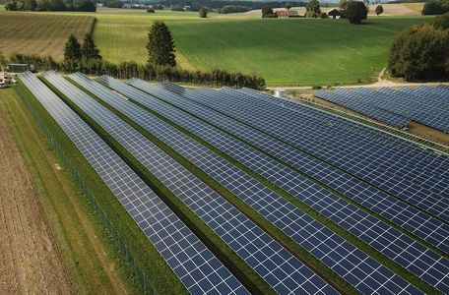
S-ATP Platformu: Toplumsal Etki Boyutu
TARSOS, Türkiye’de yenilikçi tarım teknolojilerinin Sürdürülebilir Kalkınma Hedefleri kapsamında potansiyel toplumsal etkilerini ortaya koymayı amaçlamaktadır.
Türkiye’de yenilikçi tarım uygulamalarının sosyokültürel, ekonomik, politik ve çevresel etkileri dört yıllık bir araştırma ile nitel, nicel ve etik temelli yaklaşımlar ile incelenecektir.
Türkiye’de yenilikçi tarım ürünlerine karşı tüketici eğilimlerinin tespit edilmesi yönelik bir araştırma planlanmaktadır.
Diğer iş paketimiz TARIMFV ana projemiz kapsamında Tarımda Yeşil Dönüşüm İçin Güneş Enerjisi’ pilot bir uygulama olarak seçilmiş olup tarımsal alanlarda güneş enerjisi/ fotovoltaik sistemler (TarımFV) uygulamalarının sosyoekonomik etkisini ölçmeyi planlamaktayız. “TarımFV’lerin ekonomik ve sosyal etki analizi” kısmı altında iki ana çalışma yapılacaktır.

Slide 9
Teşekkürler
Platform web adresi:
https://s-atp.erciyes.edu.tr/

